Slide 1

SITUAȚIA FINANCIAR – BUGETARĂ A SERVICIULUI DE TERMOFICARE
UN SISTEM PLANIFICAT SĂ EȘUEZE
„Am schimbat sigla RADET, dar am păstrat mecanismul care a falimentat-o.”
August, 2026

Slide 2
Datorii Termoenergetica către Elcen
An | Datorii milioane lei
2019 | 0
2020 | 46
2021 | 180
2022 | 639,7
2023 | 748,2
2024 | 1.102,20
2025 | 1.404,60
iun.26 | 1.751,90

Slide 3
Evoluția compensației pentru termoficare
*Execuția PMB pentru termoficare, facturi înregistrate și plăți efectuate. În anii cu peste 100%. Nu a fost o supracompensare a necesarului din acel an, ci s-au stins restanțe mai vechi.
An | Compensație facturată | Plăți totale PMB | Grad de acoperire
2019 | 785,2 mil. | 790,1 mil. | 100,6%
2020 | 875,4 mil. | 898,9 mil. | 102,7%
2021 | 941,9 mil. | 987,9 mil. | 104,9%
2022 | 1.940,0 mil. | 1.905,1 mil. | 98,2%
2023 | 1.843,3 mil. | 1.878,2 mil. | 101,9%
2024 | 1.101,3 mil. | 1.086,2 mil. | 98,6%
2025 | 1.405,7 mil. | 1.016,3 mil. | 72,3%
ian.–iul. 2026 | 971,3 mil. | 826,6 mil. | 85,1%

Slide 4
Problemele STRUCTURALE Termoenergetica
Probleme interne
Pierderi masive de agent termic prin conductele vechi. Rețeaua pierde atât căldură prin izolația degradată, cât și agent termic prin avarii și fisuri.
O rețea supradimensionată față de consumul actual, care a scăzut la jumătate în ultimii 25 de ani. Sistemul are o rețea de peste 3.800 km, în timp ce energia introdusă a scăzut de la peste 10 milioane MWh în 2001 la 4,77 milioane MWh în 2025. Costurile fixe se împart astăzi la o cantitate tot mai mică de energie vândută.

Slide 5
Problemele STRUCTURALE Termoenergetica
Probleme interne
În 2025, pierderi energetice au fost de aproape 38% din energia introdusă în sistem. Asta înseamnă că din energia termică măsurată la intrarea în rețea, numai aproximativ 62% ajunge să fie vândută consumatorilor.
Preț social al gigacaloriei, stabilit politic și nemodificat din 1 aprilie 2022, în timp ce costurile de producţie, transport și distribuție au continuat să crească.
Prețul de cumpărare a gigacaloriei de la ELCEN este de 485,37 lei/Gcal, echivalentul a 417,32 lei/MWh, iar prețul de vânzare către populație este de 330 lei/Gcal, respectiv 283,75 lei/MWh.
TERMOENERGETICA vinde energia către populație cu 155,37 lei/Gcal mai puțin decât o cumpără de la ELCEN, fără să mai luăm în considerare și propriile costuri de transport, distribuție și furnizare (cost real al gigacaloriei 921,82). Compania nu poate acoperi costurile din încasările de la populație și depinde structural de compensarea acordată de PMB.

Slide 6
Problemele STRUCTURALE ale Termoenergetica
Probleme interne
Compensația a fost constant plătită cu întârziere și sub nivelul necesarului facturat, accentuând datoriile TERMOENERGETICA către ELCEN.
Datorii istorice foarte mari, concentrate în relația cu ELCEN. La 29 iunie 2026, aproximativ 90% din datoriile totale ale companiei erau către ELCEN. În acest moment datoriile sunt de 1,4 miliarde!!
Penalitățile generate de plata cu întârziere a facturilor către ELCEN majorează datoria. În acest moment datoriile sunt de peste 400 de milioane de lei!!

Slide 7
STRUCTURA PIERDERILOR (I)
Acumularea aberantă de penalități deoarece nu s-a putut plăti cu prioritate baza datoriilor (miliardul) ci mai întâi se plătesc penalitățile.
Structura datoriei la 29 iunie 2026: Doar penalități plătite către ELCEN, în ultimii 5 ani, se ridică la 347 milioane lei.
De exemplu:
86 de milioane lei sunt penalitățile plătite către ELCEN în 2025!!
Penalitățile pe acest an vor sări de 90 de milione. Acum, la nivelul lunii August sunt de 70 de milioane!!
Ce am făcut pentru a rezolva acestă situație, dialogul cu M. Energiei, ANRE, Elcen! Am cerut Elcen să nu-și sufoce singurul client major pe care îl are! Eliminarea decalajului de 15 zile.

Slide 8
STRUCTURA PIERDERILOR (II)
Pierderi induse din cauza mecanismului de reglementare stabilit de ANRE. O parte importantă din pierderile tehnologice și costurile efective nu sunt recunoscute sau recuperate integral prin tariful aprobat.
ANRE tratează sistelul de termoficare ca și cum ar fi optim, ca și cum ar fi nlou, prin legislația națională. Pierderea tehnologică este diferența dintre pierderea acceptată în tarif, pe baza metodologiei ANRE șii pierderea reală din operarea sistemului.
Pierderea reconoscută este de 22%!! Pierderea a fost la 41% în 2025. Acum, în 2026 este la 38%. Datorită investițiilor în rețeaua primară.
Gaura neagră care trebuie subvenționată de către PMB, datorată pierderii tehnologice este de cca. 130 de milioane de lei pe an!!!

Slide 9
STRUCTURA PIERDERILOR (III)
Costuri suplimentare foarte mari cu apa de adaos. Pentru a menține o presiune optimă în conducte, apa scursă prin fisuri trebuie compensată prin suplimentare cu apă de adaos, cumpărată, tratată, pompată și încălzită din nou.
Apa de adaos ne costă cca. 60 de milioane de lei pe an!
Pierderea generată de TVA aferentă depășirii de pierdere tehnologica 9% față de 21%.
Pierderea pe acest element de calcul, pe ultimii trei se ridica la suma totala de 96,5 mil. lei si se prezinta astfel:
2023 – 24,6 mil. lei;
2024 – 38,5 mil. lei;
2025 – 33,4 mil. lei.

Slide 10
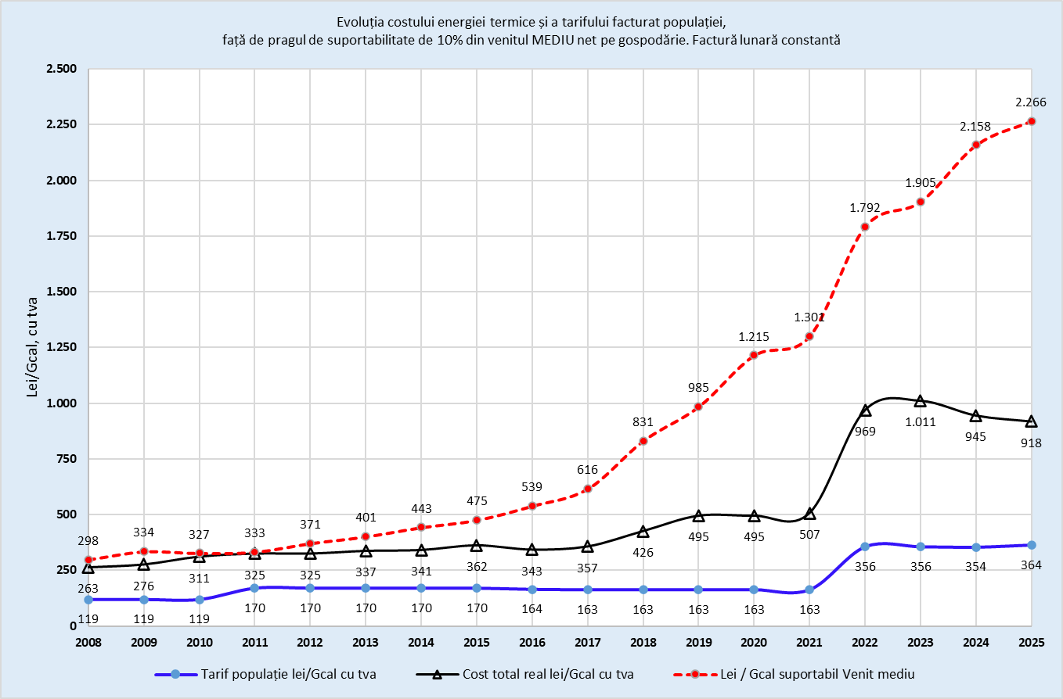

Slide 11
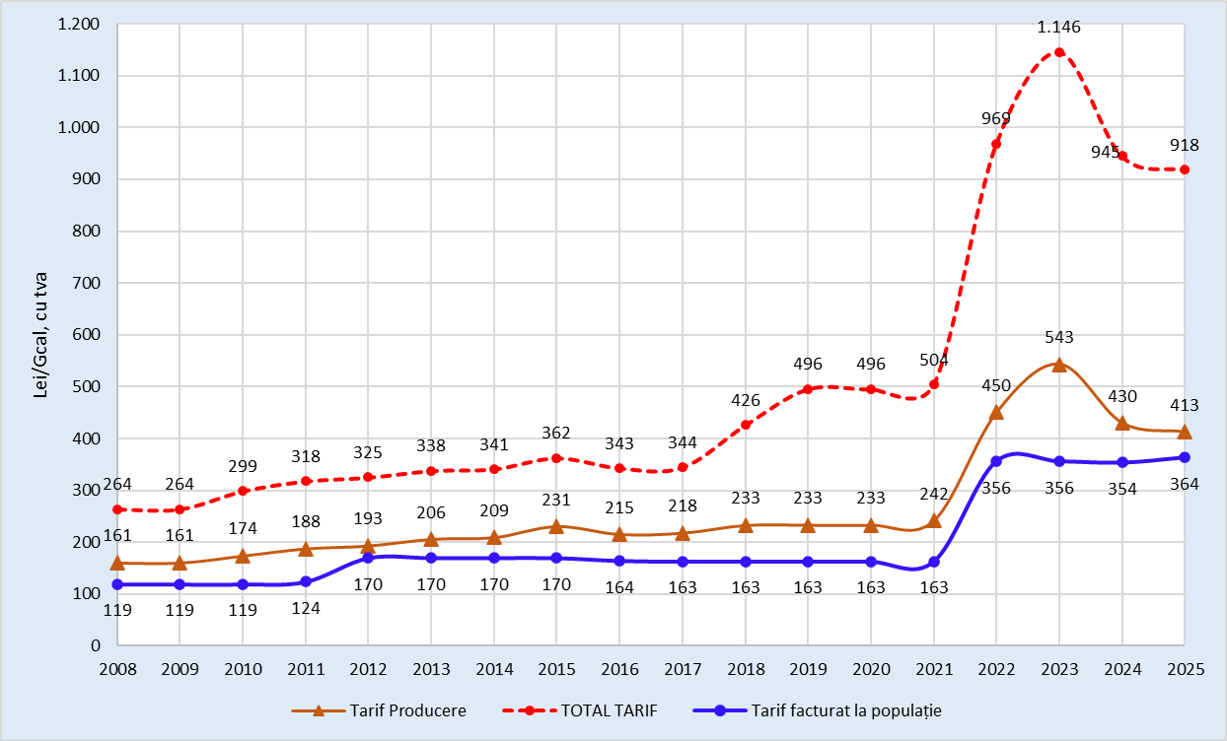

Slide 12
Creanțele Termoenergetica la 29 iunie 2026
Debitor/categorie de creanță | Valoare | Pondere din total
PMB – compensație tarifară neachitată | 865,2 mil. lei | 89,5%
PMB – penalități aferente compensației | 63,4 mil. lei | 6,6%
PMB – capital social nevărsat | 0,1 mil. lei | 0,0%
Total creanțe asupra PMB | 928,7 mil. lei | 96,1%
Clienți casnici | 26,4 mil. lei | 2,7%
Instituții bugetare | 9,4 mil. lei | 1,0%
Clienți non-casnici | 2,3 mil. lei | 0,2%
Total creanțe asupra terților | 38,1 mil. lei | 3,9%
TOTAL CREANȚE TERMOENERGETICA | 966,8 mil. lei | 100%

Slide 13
SOLUȚIA ADMINISTRATIVĂ CERUTĂ DE ANI ȘI ANI DE ZILE!
ÎNFIINȚAREA ÎN BUCUREȘTI A SIOSTEMULUI CENTRALIZAT DE TERMOFICARE!!! SACET!
De ce SACET?
Se elimină penalitățile pentru că nu vor mai fi întârzieri la plată!
Dispare pierderea generată de TVA aferentă depășirii de pierdere tehnologica 9% față de 21%!
Profitul Elcen, de cca. 85 de milioane pe an, făcut din banii bucureștenilor, va fi reinvestit în producție și în rețeaua de termoficare! EXACT valoarea penalităților.
Termoenergetica/PMB este singurul client al Elcen. În toată țara, s-a realizat acest lucru pentru că are o logică economică clară!
Bonusul de 100 de milioane de euro pentru cogenerare.

Slide 14
SOLUȚIA TEHNOLGICĂ: CONTINUAREA ȘI ACCELERAREA INVESTIȚIILOR ÎN REȚEAUA DE TRANSPORT

Slide 15
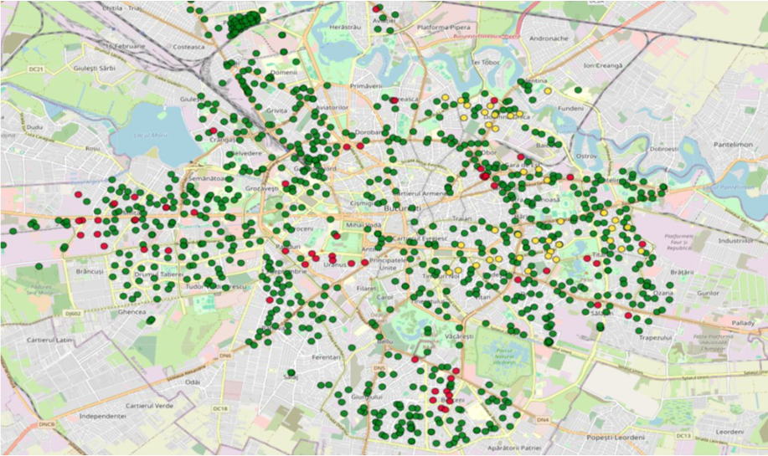
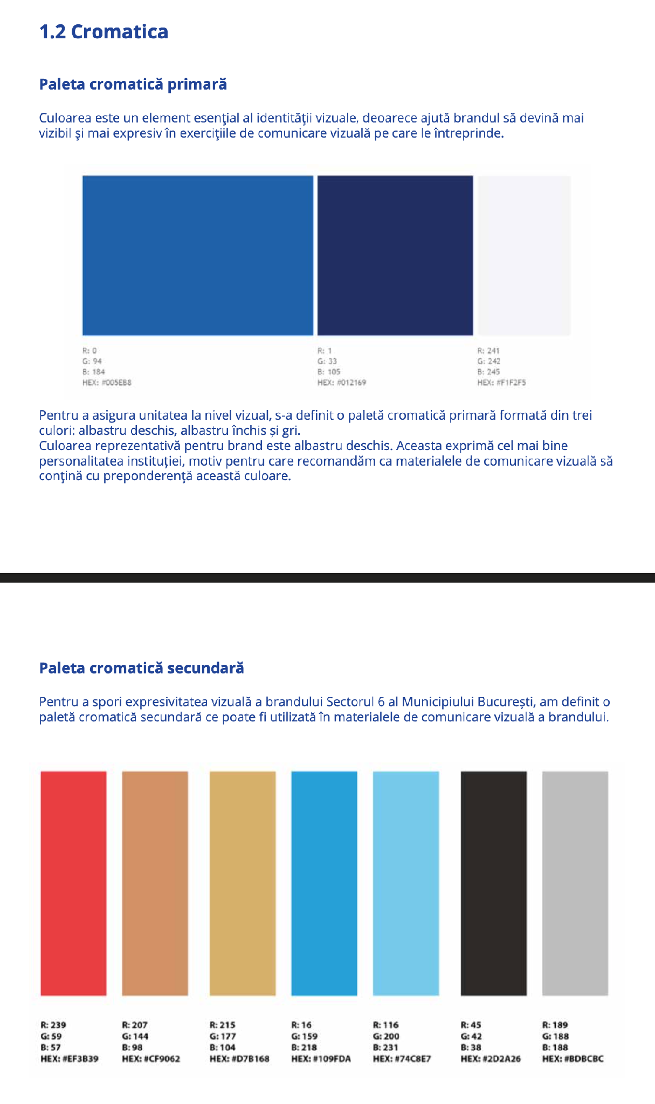
Rețeaua
de termoficare
Reprezintă infrastructura prin care circulă agentul termic.
Are aproape 4.000 km:
954 km este rețea primară: conducte magistrale mari, pe bulevarde;
2.963 km este rețea secundară: țevi de cartier care intră în blocuri.
Deservește
peste 8.000 de blocuri și imobile
peste 1,15 milioane de locuitori
4.746 de instituții și agenți economici

Slide 16
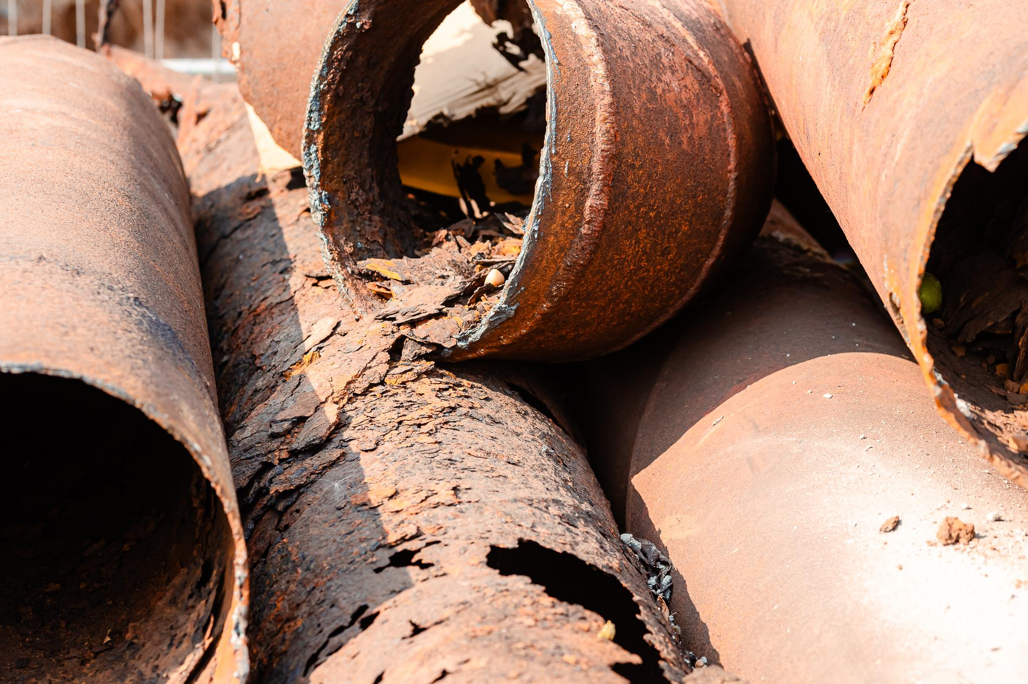
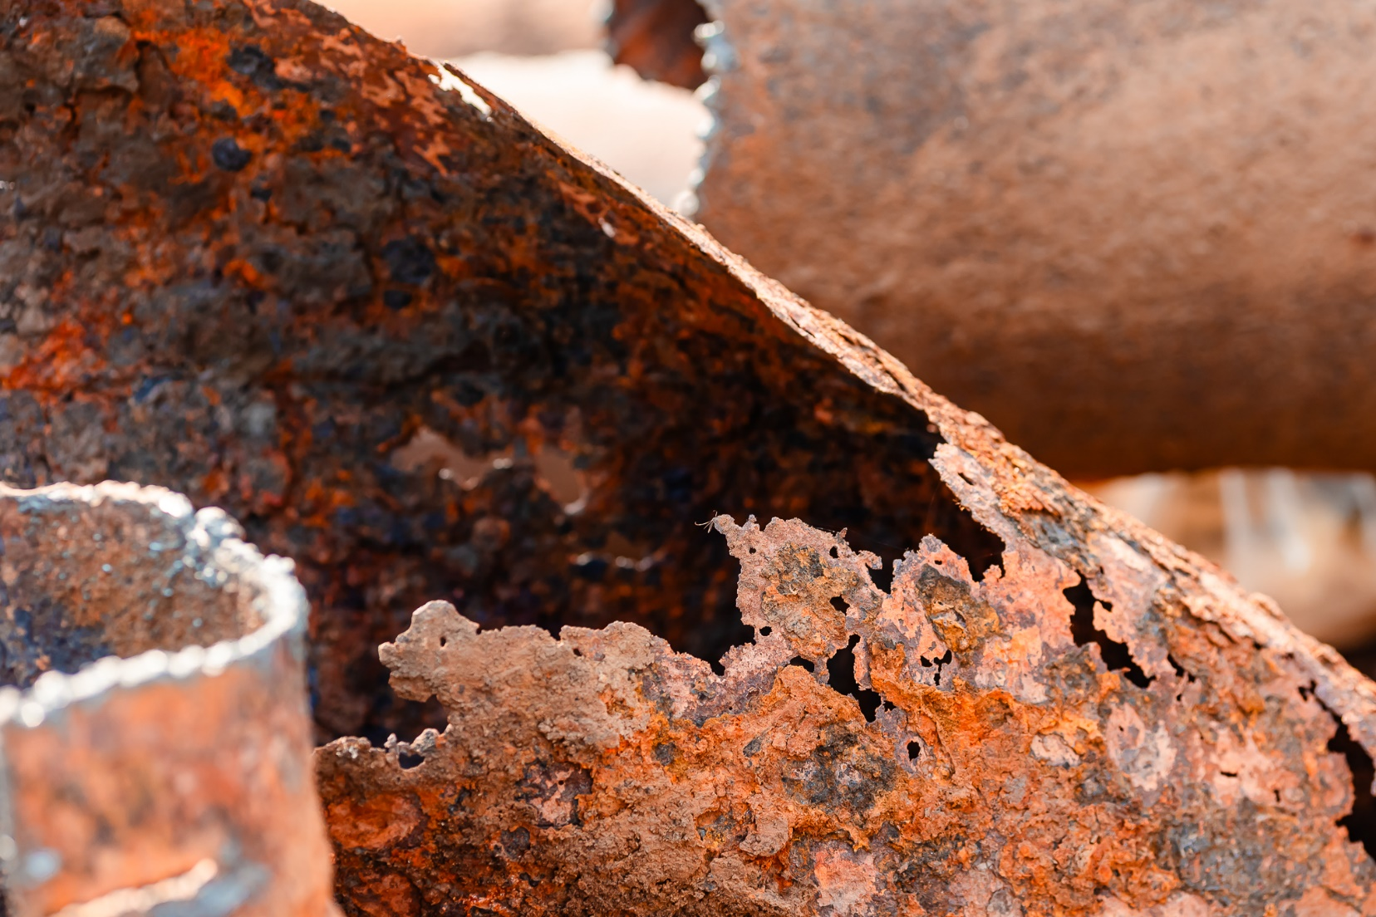
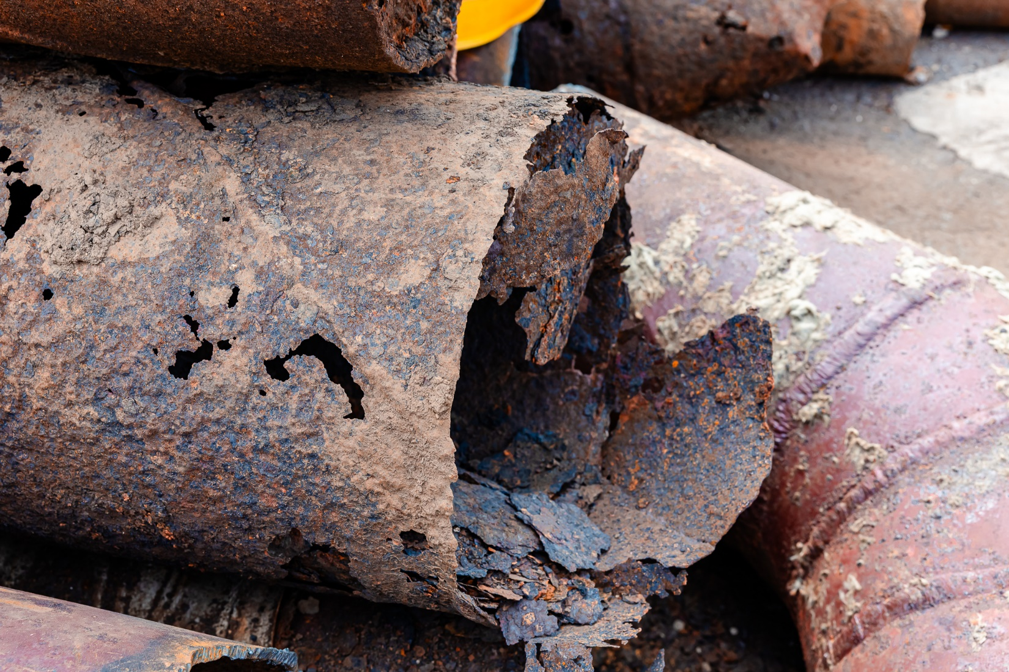

Conductele, vechi de 50-60 de ani

Slide 17
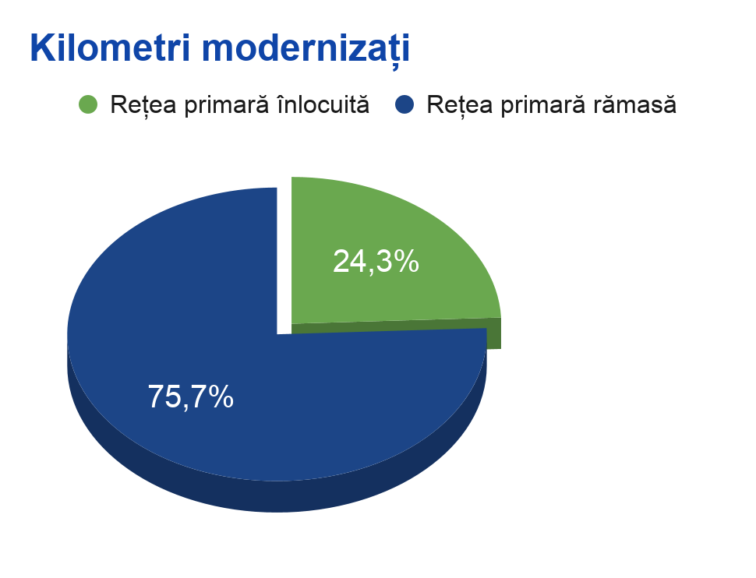
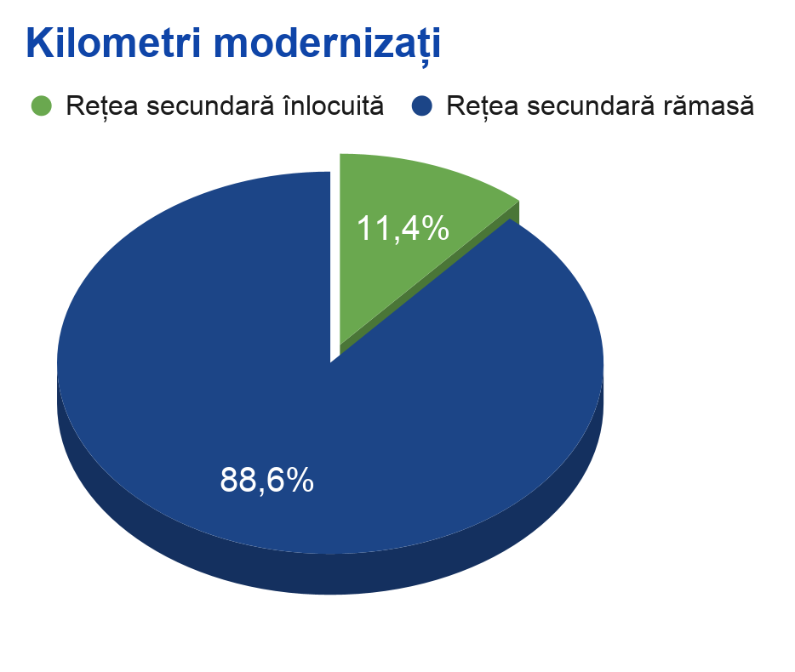
Cât am modernizat din 2020 până în prezent
232 km de rețea primară înlocuită (24,3%)
338,7 km de rețea secundară înlocuită (11,4%)

Slide 18
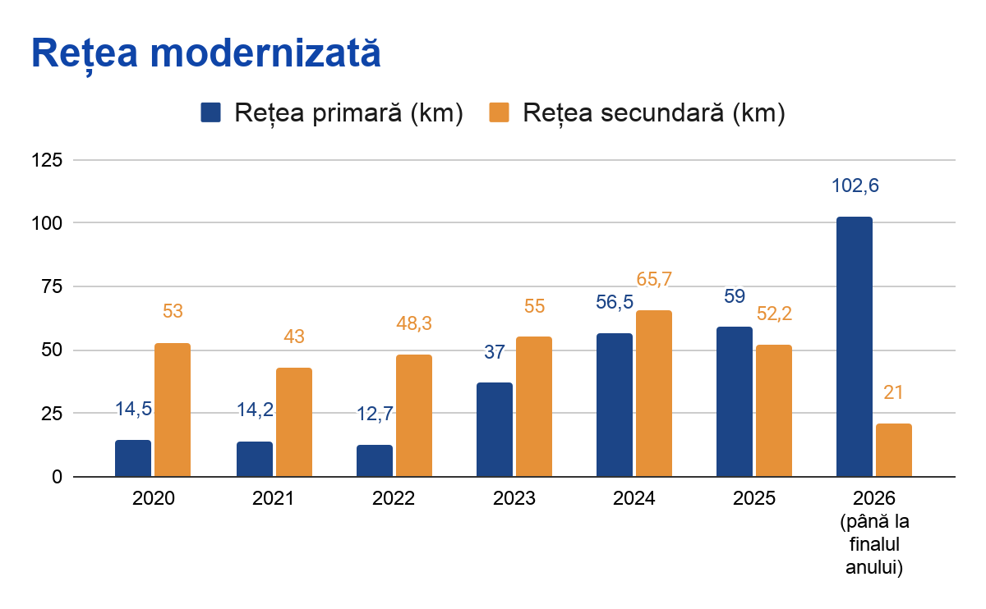
Cât am modernizat din 2020 până în prezent

Slide 19
SOLUȚIA TEHNOLOGICĂ: CONTINUAREA ȘI ACCELERAREA INVESTIȚIILOR ÎN REȚEAUA DE PRODUCȚIE
Problemă: costul ridicat al gigacaloriei vândute de ELCEN. Termoenergetica cumpără de la Elcen cu 485 lei gigacaloria, un preț de producție mare realizat cu echipamente din anii 60. Practic, toată ineficiența lor o exportă în preț către Termoenergetica.
La costul gigacaloriei scumpe a ELCEN se mai adaugă costuri de transport, distribuţie şi furnizare către populație. Toate acestea duc costul real al gigacaloriei, undeva spre 920 de lei. Iar de la populație se încasează 330 de lei. Preț mincinos, social, plafonat politic, care nu are nicio legătură cu realitatea.

Slide 20
SOLUȚIA TEHNOLGICĂ: CONTINUAREA ȘI ACCELERAREA INVESTIȚIILOR ÎN REȚEAUA DE PRODUCȚIE
CARE ESTE STADIUL INVESTIȚIILOR ELCEN?

Slide 21
ABSURDUL CALENDARULUI
Această împărțire între Ministerul Energiei și Primăria capitalei este anormală, pentru că piața de termie pentru aceste două companii este doar una, Bucureștiul.
De ani de zile se fac comisii, evaluări, memorandumuri și negocieri. A intrat în faliment RADET, Guvernul a salvat de la faliment ELCEN. Dacă va intra în faliment şi Termoenergetica, mai are, astăzi, Guvernul banii necesari să salveze de la faliment ELCEN încă o dată?

Slide 22
ABSURDUL CALENDARULUI
Ianuarie 2024: Acordul de principiu
31 ianuarie 2024: Guvernul României adoptă Memorandumul pentru realizarea SACET în Municipiul București — momentul de start oficial al proiectului de fuziune ELCEN–Termoenergetica.
Slide 2 — Martie–Mai 2024: Votul local și Acordul de Asociere
Martie 2024: CGMB aprobă la nivel local intenția de fuziune.
Mai 2024: Se semnează Acordul de asociere între ELCEN, Termoenergetica și ADI București-Ilfov.
Se stabilește primul calendar asumat de management, cu ținta finală pentru finalul iernii 2026.

Slide 23
ABSURDUL CALENDARULUI
August 2024 – Primăvara 2025: Evaluarea activelor și blocajul datoriilor
ELCEN scoate la licitație contractul de audit și evaluare a activelor (CET-uri); 6 companii mari depun oferte, dar contractul rămâne nesemnat — ADI Termo nu are fondurile necesare pentru a se asocia.
Procesul se blochează din cauza datoriilor de peste 1 miliard de lei dintre ELCEN și Termoenergetica.
Ministerul Energiei avertizează că o fuziune clasică, cu conturi blocate, ar putea pune în pericol finanțările europene pentru modernizarea turbinelor.

Slide 24
ABSURDUL CALENDARULUI
Iulie 2025: HCGMB nr. 271/2025 — Schimbarea strategiei
Fuziunea clasică e blocată în audit și datorii comerciale; Primarul General și CGMB renunță la această abordare și trec la strategia preluării directe a controlului.
CGMB adoptă hotărârea pentru preluarea acțiunilor ELCEN (conform OUG 61/2017) și pregătește planul tehnic și financiar (inclusiv fundamentarea unui împrumut pentru capitalizarea rețelei).
Acest pas devine baza legală pe care Guvernul va aproba, un an mai târziu, memorandumul din mai 2026.

Slide 25
ABSURDUL CALENDARULUI
Mai 2026: Consiliul General optează în unanimitate pentru transferul direct de acțiuni
28 mai 2026: Guvernul adoptă un nou Memorandum de principiu, ce stabilește etapele preluării pachetului de acțiuni ELCEN de către Municipiul București.
Procesul e coordonat de șeful Cancelariei Primului Ministru; statul cedează controlul corporativ direct autorității locale.

Slide 26
ABSURDUL CALENDARULUI
Iunie 2026: Mandatarea Primarului General
4-5 iunie 2026: CGMB mandatează Primarul General să negocieze direct cu Ministerul Energiei detaliile financiare și să semneze actele de preluare a acțiunilor ELCEN.
Municipiul București continuă corespondența cu Ministerul, confirmându-și disponibilitatea de a parcurge etapele memorandumului.

Slide 27
CONCLUZII
Am schimbat sigla RADET, dar am păstrat mecanismul care a falimentat-o. Nu am rezolvat boala RADET. Am schimbat numele pacientului.
Termoenergetica a pornit fără datorii și a ajuns la 1,75 miliarde de lei în mai puțin de 7 ani.
Datoria Termoenergetica este de 38 de ori mai mare astăzi față de sfârșitul anului 2020.
Într-un singur an pierdem căldura consumată de sistemul centralizat al Iașului în 10 ani.
Pierderile din rețea sunt echivalente cu consumul de apă potabilă al întregului oraș pentru o lună și jumătate.

Slide 28
CONCLUZII
Două companii, doi acționari publici, o singură conductă și nicio răspundere unitară.
Dacă Termoenergetica se prăbușește, ELCEN se va prăbuși.
Fiecare leu transformat în penalitate este un leu luat de la reabilitarea conductelor.
Prețul social pentru gigacalorie este o minciună pe care o plătesc tot bucureștenii prin compensație.
Bucureștiul nu mai are timp pentru încă un memorandum. Are nevoie de un SACET unitar, de rațiune și decizii responsabile.

